Slide 1
Zentrum für Angewandte Informatik und Data Science Aktuelle Formate im Bereich generative KI
Dr. Joss von Hadeln

Slide 2

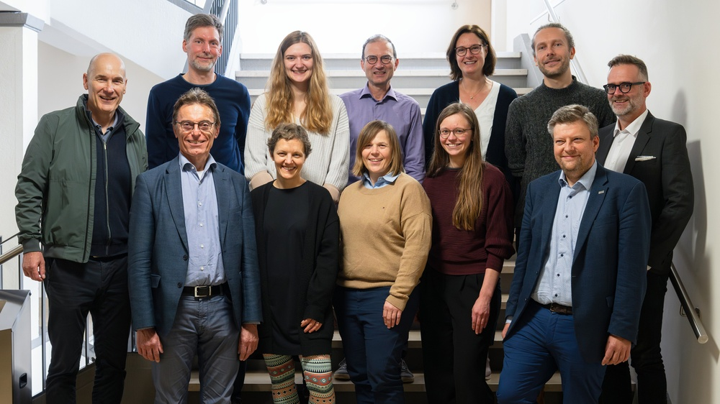
Zentrum für Angewandte Informatik und Data Science
Das ZAD ist eine zentrale, fachbereichsübergreifende wissenschaftliche Einrichtung der Justus-Liebig-Universität Gießen (JLU), die im Sommer 2025 erfolgreich gegründet wurde.
Direktorium und Team
(v.l.n.r., vorn: Prof. Eberhard Kurz, Prof. Katharina Dobs, JLU-Vizepräsidentin Prof. Wencke Gwozdz, Dr. Anja Bielefeld, GD Prof. Christian Heiliger; hinten: Forschungsreferent Dr. Gunther Gerlach, Prof. Marek Bartkuhn, Laura Pfeiffer, Prof. Magnus Huber, Tanja Trzeciak, ZAD-Geschäftsführer Dr. Joss von Hadeln und GD-Stellvertreter Prof. Sascha Hauke).
Foto: JLU / Rolf K. Wegst

Slide 3
Zentrum für Angewandte Informatik und Data Science
Das ZAD ist eine zentrale, fachbereichsübergreifende wissenschaftliche Einrichtung der Justus-Liebig-Universität Gießen (JLU), die im Sommer 2025 erfolgreich gegründet wurde.
Forschung
Wir initiieren, unterstützen und begleiten interdisziplinäre Forschungsprojekte.
Kompetenzentwicklung
Wir stärken die digitale Methodenkompetenz aller Karrierestufen in verschiedenen Formaten.
Data Science Consulting
Wir beraten zu digitalen Werkzeugen, KI- Methoden und Software im Forschungskontext.
Vernetzung
Wir verbinden fachbereichsübergreifend, schaffen Räume für Austausch und Zusammenarbeit.
Webseite: https://www.uni-giessen.de/zad
Kontakt: zad@uni-giessen.de

Slide 4
Die Open Affinity Group zu generativer KI
Die Open Affinity Group (OAG) ist ein offenes, universitätsweites Austauschforum, in dem sich alle Statusgruppen der JLU gemeinsam mit den Chancen, Grenzen und Auswirkungen generativer KI im Hochschulkontext auseinandersetzen.
Wir treffen uns einmal im Monat, meistens am 4. Dienstag von 09:00 - 10:30 Uhr.
Das nächste Treffen findet außerplanmäßig am 09.12.2025 statt.
OAG Newsletter
- News zu aktuellen Entwicklungen
- Ankündigungen zu OAG Terminen
OAG Wiki
- Bündelung von Erfahrungen, Materialien und Ergebnissen
- Informationen zur Integration von KI in Forschung und Lehre

Slide 5
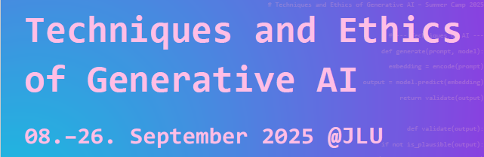
Das AI-Summer Camp
Das AI Summer Camp 2025 fand in Zusammenarbeit mit der Macquarie University Sydney, dem Center for Diversity, Media, and Law (DiML) und Fachbereich 07 statt.
Über zwei Wochen gab es Workshops und Vorträge zu generativer KI mit einer kritischen Reflexion ihrer wissenschaftlichen und gesellschaftlichen Auswirkungen.

Slide 6
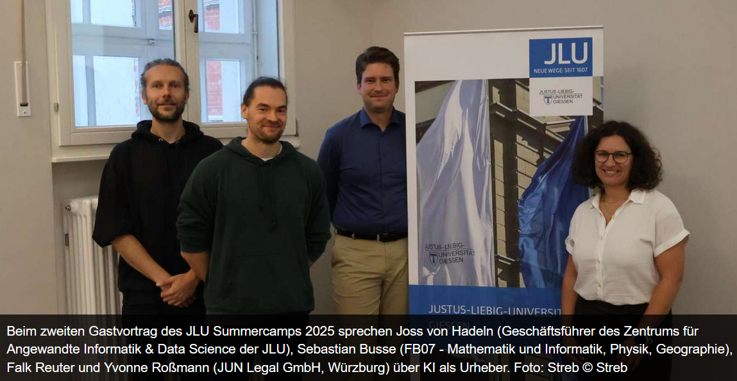

Das AI-Summer Camp
Alle Statusgruppen der JLU konnten gemeinsam lernen, diskutieren und ihre Kompetenzen im Umgang mit generativer KI weiterentwickeln.
Hier beim Vortrag von JUN Legal zu KI und Urheberrecht.
https://www.giessener-anzeiger.de/stadt-giessen/vortrag-an-jlu-giessen-ki-als-urheber-93945066.html
Auch im nächsten Jahr wollen wir wieder einen Raum für gemeinsames Lernen bieten.
Geplant ist das AI-Summer Camp für September 2026 in Zusammenarbeit mit der Hochschuldidaktik.

Slide 7
Wenn die Automatisierung zunimmt, müssen wir unsere Rolle als Hochschule neu definieren.
AI
Automatisierung komplexer Prozesse
Transformation
Wir freuen uns auf den Austausch mit Ihnen/Euch!

